Slide 1

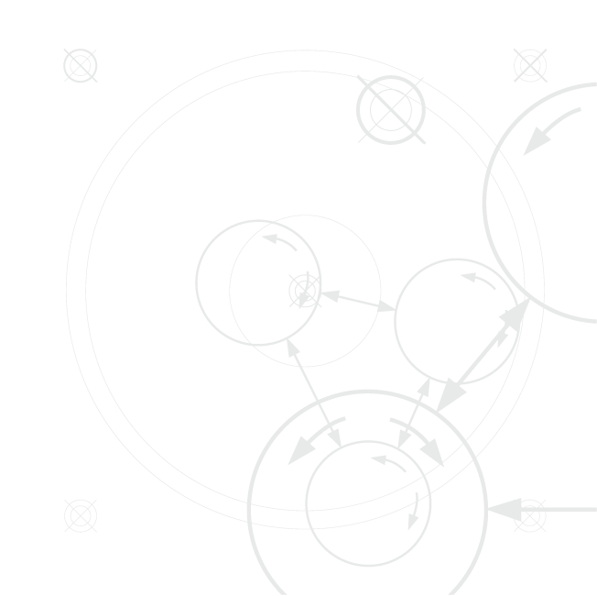

VI Concurso de Investigación Tecnológica.
IDeA en dos etapas
Fondef CONICYT
2017

Slide 2
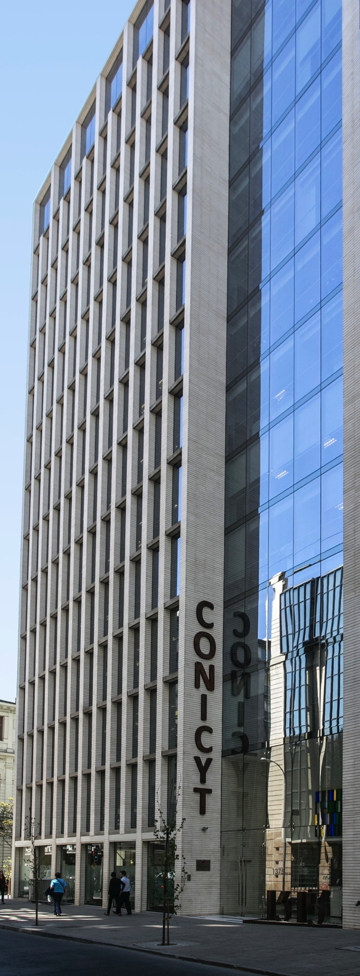
CONICYT
La Comisión Nacional de Investigación Científica y Tecnológica fue creada en 1967 como organismo asesor de la Presidencia de la República en materias de desarrollo científico.
Su misión es promover, desarrollar y difundir la investigación científica y tecnológica e impulsar la formación de capital humano, en coherencia con la estrategia nacional de innovación, con el fin de contribuir al desarrollo económico, social y cultural de los chilenos(as).

Slide 3


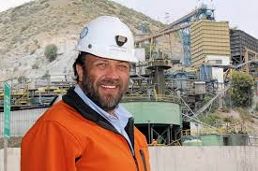


Fondef de CONICYT
Concursos IDeA
IDeA en Dos etapas (CA+IT)
2. Investigación Tecnológica
Temáticos
VIU
Valorización de la Investigación en la Universidad
Fonis
Fondo Nacional de Investigación y Desarrollo en Salud
vinculación
Notes:
Contribuir al aumento de la competitividad de la economía nacional y al mejoramiento de la calidad de vida de los chilenos, promoviendo la vinculación entre instituciones de investigación, empresas y otras entidades en la realización de proyectos de investigación aplicada y de desarrollo tecnológico de interés para el sector productivo u orientados al interés público.
Mencionar los programas. Diapositiva con animación
IDEA: 2 instrumentos

Slide 4
ÁREAS DE FONDEF-IDeA
Educación
y
Ciencias
Sociales
Manufactura
Minería
e
Infraestructura
Alimentos
y
Agropecuaria
Agua y Energía
Medio Ambiente
Forestal
TIC
Salud
Pesca
y
Acuicultura
Notes:
Para la gestión de estos programas de financiamiento, FONDEF se ha estructurado en seis comités de área que se agrupan en base a ámbitos científicos y tecnológicos de sectores especificos de la economia
Proyectos clasificados según área de desarrollo para evaluación y S+C

Slide 5
IDeA
(INVESTIGACIÓN Y DESARROLLO EN ACCIÓN)
Apoya financieramente la ejecución de proyectos de investigación científica y tecnológica, con potencial impacto económico y/o social, cuyos resultados sean obtenidos, evaluados y validados en plazos breves.
Investigación básica
Investigación aplicada
Desarrollo tecnológico
Ciencia Aplicada
Investigación Tecnológica
Manual de Frascati, OCDE, 2012
Notes:
Uno nuevo conocimiento el cual tiene una potencial aplicación que será validada a través de POC, prototipo o modelo.
Apoya financieramente proyectos de investigación científica y tecnológica que, partiendo del resultado validado en la etapa anterior a nivel de prueba de concepto, modelo o prototipo y en condiciones de pequeña escala o laboratorio, puedan llevarlo a un resultado de investigación cercano a la aplicación definitiva.
Plazos breves en marco de la ejecución del proyecto

Slide 6
INVESTIGACIÓN TECNOLÓGICA
Concurso Ciencia Aplicada de Fondef
Resultado validado
Resultado cercano a la aplicación definitiva.
I+D+i
Proceso de desarrollo de un proyecto IT
INNOVACION TECNOLÓGICA
Obtenido con otras fuentes de financiamiento
Notes:
. Un nuevo conocimiento el cual tiene una potencial aplicación que será validada a través de POC, prototipo o modelo.
Acá es donde una invención prometedora pasa a innovación exitosa.
Innovacion (OCDE) Es un proceso que involucra el trabajo colaborativo y cuyo resultado es la comercialización de un producto con características mejoradas de desempeño. La innovación tecnológica se trata de un conocimiento cuya aplicación está orientada a un fin concreto.
Avances de la ciencia y la tecnología los determinantes de la actividad inventiva y de innovación tecnológica. En el proceso de innovación es fundamental las necesidades del mercado.
Fases del proceso de innovacion: 1 generación de la idea: descubrimiento o invención inicial
2, solución del problema a travésde prototipos, ensayos, puesta a punto
Estudio comercial y plan de lanzamiento al mercado

Slide 7
CARACTERÍSTICAS VI CONCURSO INVESTIGACIÓN TECNOLÓGICA
Fondef CONICYT
2017

Slide 8
TIPOS DE PROYECTO
Y ENTIDADES ELEGIBLES
Objetivo de proyectos IT
Generar innovaciones de productos, procesos o servicios.
Pre
Competitivos
Interés Público
Tipos de proyectos
Impacto en los mercados
Impacto en comunidades
Resultados no apropiables
Características
Beneficiaria
+
Asociada
Beneficiaria
+
Mandante
+
Asociada*
Entidades (al menos una de cada tipo)
Notes:
Personas jurídicas nacionales sin fines de lucro, públicos o privados, y otras instituciones que realicen actividades científico-tecnológicas y que tengan como objetivo, indicado expresamente en sus estatutos, la realización de actividades de investigación y desarrollo.
Los resultados de interés publico no son apropiables por un agente en particular

Slide 9
APORTE
POR INSTITUCIONES
Fondef
Máximo 70% tope M$230.000 CLP
Aporte Beneficiaria
Mínimo 10% (incremental y/o no incremental)
Aporte empresa u otra asociada
Mínimo 20%
Precompetitivos: Aporte incremental.
Interés público: Aporte incremental y/o no incremental
Aportes Incrementales: Nuevos gastos en especies o bienes adquiridos y/o arrendados, o personas contratadas, todo ello específicamente para el proyecto, no existentes previamente en la beneficiaria o empresa o entidad asociada
Aportes no Incrementales: Especies o recursos, humanos o materiales, ya existentes en las beneficiarias y empresas u otras entidades asociadas, valorizados y puestos a disposición del proyecto.
Notes:
Uno nuevo conocimiento el cual tiene una potencial aplicación que será validada a través de POC, prototipo o modelo.
Incrementales: materiales o insumos que tengan un valor de mercado y costo oportunidad.
Ej. Empresa maderera aporta materia prima al proyecto es incremental

Slide 10
ITEMES
FINANCIABLES
Gastos en Personal*
Honorarios
(personal contratado especialmente para el proyecto)
Incentivos
(personal de planta institución beneficiaria)
Remuneraciones
(personal a contrata para el proyecto)
Equipos
Software
Propiedad Intelectual e industrial
Material Fungible
Pasajes y viáticos
Seminarios, publicaciones y difusión
Infraestructura
(Acondicionamiento)
Subcontratos
Capacitación
Gastos generales
(máx. 8%)
Gastos de administración superior (máx. 12%)
* Se eliminaron los montos máximos de valor hora y el % mínimo de dedicación
Notes:
Uno nuevo conocimiento el cual tiene una potencial aplicación que será validada a través de POC, prototipo o modelo.

Slide 11
FORMULACIÓN DE PROYECTOS
Fondef CONICYT
2017

Slide 12
CONTENIDO
DE LOS PROYECTOS
Capacidades y gestión
Impacto potencial económico y social
Resultados previos y Contenido C y T

Slide 13
CONTENIDO
DE LOS PROYECTOS
Resultados previos Contenido
C y T
1. Antecedentes de resultados previos, incluyendo escala de validación, metodología aplicada, análisis estadístico, y descripción de asociados que participaron en esta primera etapa.
2. Problema u oportunidad
3. Análisis del Estado del Arte
4. Solución
5. Hipótesis y componente de Investigación
6. Objetivos
7. Metodologías de investigación y desarrollo
8. Resultados
50%
PONDERACIÓN
Notes:
Es importante recalcar que los antecedentes previos presentados son muy relevantes para la evaluación de la propuesta. El detalle de los resultados puede ser presentado en los anexos.

Slide 14
Tipos
DE RESULTADOS
*Producción
(Mín. 1 / Máx. 3)
Transferencia
Licenciamiento, ventas, unidad de negocios, alianza estratégica, paquete tecnológico
Protección
Patente, marca, derecho de autor, derecho obtentor, secreto industrial
Producción científica
Formación de capacidades
Productos, procesos, servicios, gestión organizativa
Evento, publicación, tesis, cooperación internacional, nuevo proyecto
Cap. profesionales, formación de redes, Infraestructura C y T
Resultados
de los
proyectos
*Resultado de Producción: Es el único resultado obligatorio o requisito mínimo para la postulación al proyecto.
Notes:
Uno nuevo conocimiento el cual tiene una potencial aplicación que será validada a través de POC, prototipo o modelo.

Slide 15
EJEMPLOS
DE RESULTADOS
Resultado inicial
Resultado final
Concepto validado en un prototipo físico experimental o de laboratorio (todas las variables controladas)
Prototipo rediseñado y probado en una planta piloto o semi-industrial
Modelo de proceso productivo validado mediante simulación
Modelo de proceso validado en condiciones reales pero con varias variables controladas
Modelo de proceso social validado en pequeña escala (pocas variables del entorno)
Modelo de proceso social validado en mayor escala (más variables del entorno)
Notes:
- Principio activo Ang- 1-9 como antihipertensivo
El principio activo se presentará como un polvo para ser disuelto en suero fisiológico y administrado vía endovenosa. Este principio activo alcanzará su por ensayos preclínicos. Sus principales competidores son los antagonistas del receptor tipo 1 de Ang II y los inhibidores de la ECA. Este principio activo podrá ser producido por empresas farmacéuticas nacionales e internacionales.
A partir de subproductos originados de la industria manzanera con alto contenido antioxidante, como son frutos de raleo y piel, se emplearán diferentes metodologías de extracción, a fin de obtener un concentrado con alto contenido antioxidante, para ser utilizado como suplemento alimenticio a diferentes productos.

Slide 16
CONTENIDO
DE LOS PROYECTOS
Capacidades y Gestión
1. Presupuestos
2. Definición Detallada de Cargos y Funciones / Declaración de Participaciones Comprometidas en Otros Proyectos
3. Plan de trabajo detallado (Carta Gantt)
15%
PONDERACIÓN
Notes:
Hacer incapie en la descripción del equipo, con nombre y apellido, % de dedicación y compromiso en otros proyectos.

Slide 17
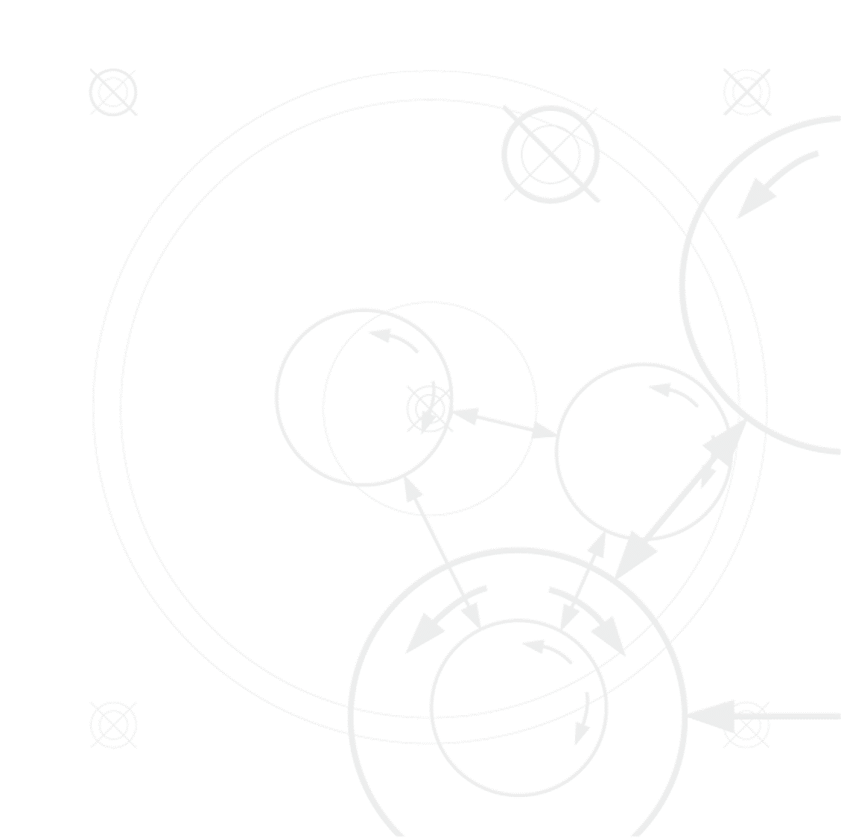
CONTENIDO
DE LOS PROYECTOS
Impacto potencial y económico y social
1. Descripción del producto, proceso o servicio final
2. Descripción de la situación sin proyecto
3. Descripción de la situación con proyecto
4. Descripción de entidades asociadas
5. Modelo de Negocios o masificación
35%
PONDERACIÓN
Notes:
Situacion sin proyecto debe incluir competidores

Slide 18
DEBILIDADES
de los Proyectos Presentados
  Débil presentación de los resultados previos. Se recomienda incluir gráficos, estadística, escala de validación, sustento bibliográfico. Se pueden agregar anexos.
  Falta de claridad en la definición del problema, los objetivos y caracterización de los resultados del proyecto. Las hipótesis presentadas no pueden ser comprobadas.
  Ambiciosos en los objetivos y en los plazos propuestos en las actividades.
  Escasa revisión de patentes y publicaciones nacionales e internacionales que han abordado el problema.
  Débil conocimiento del mercado y de las necesidades reales de los usuarios finales. No existe un análisis de los competidores. El problema/oportunidad no se aborda con la solución.
  Poca claridad en el producto/proceso/servicio que se ofrecería al mercado,¿cuáles son las ventajas competitivas respecto a lo ya existente?. ¿Cuáles serían los usuarios finales? ¿Se contempla en la metodología comparaciones con los productos/tecnología gold standard? El desarrollo de una propuesta de valor es fundamental.
  Ausencia de redes potentes con los usuarios del producto final y de la tecnología desarrollada. No se diseñan mecanismos claros y eficaces para masificar o transferir, por lo que el impacto es bajo.

Slide 19
RECOMENDACIONES
para elaborar Proyectos
Formar equipos interdisciplinarios para formular el proyecto.
Asociarse con otras universidades o entidades elegibles. No siempre se tienen todas las capacidades requeridas.
Conversar las ideas de proyectos con las entidades o personas que usarán los resultados. ¿Son necesarios para ellas? ¿Están dispuestos a usarlos?
Preocuparse y diseñar la masificación/transferencia desde un inicio.
Notes:
Potenciar la vinculación intra universidad entre los grupos de investigación. Sobretodo para estos proyectos de ciencia aplicada que necesitan tener una visión integral del problema, que normalmente se necesita otras disciplinas

Slide 20
PREPARACIÓN Y POSTULACIÓN
Fondef CONICYT
2017

Slide 21
PREPARACIÓN Y POSTULACIÓN
DE LOS PROYECTOS
  Para la formulación y postulación de proyectos, el director tiene que preparar la postulación a través de la plataforma de postulación disponible vía internet https://auth.conicyt.cl/
  Fecha de apertura del concurso 24 de Agosto de 2017 a las 12:00 horas
  Fecha de cierre de postulación 24 de Octubre de 2017 a las 17:00 horas
  Preparar el proyecto con anticipación
  Familiarizarse con la plataforma de postulación con anterioridad al cierre de los concursos.
RECOMENDACIONES

Slide 22
CHECK LIST DE ADMISIBILIDAD
  Completitud del proyecto.
  Presentar postulación en los formatos establecidos.
  Entregar toda la información requerida en los capítulos de la postulación
  Aporte beneficiaria(s) mínimo del 10% del total del proyecto.
  Aporte Asociada(s) mínimo del 20% del total del proyecto.
  Considerar monto máximo subsidio Fondef de MM$230.
  Considerar duración máxima del proyecto 24 meses.
  Carta de compromiso de al menos una entidad asociada o mandante pertinente, debidamente firmada y con los montos comprometidos.
  Carta de compromiso de la entidad beneficiaria firmada por el Rep. Legal o la persona delegada con esas atribuciones
  Ficha de 2 doctores, año obtención no mayor a 5 años.
  Declaración jurada simple de duplicidad.
  Declaración jurada simple del director del proyecto.
  Certificado o solicitud de certificado de comité de ética, bioética u otros.(Regulaciones específicas).
Notes:
Si el proyecto no cumple simultáneamente con todos y cada uno de estos aspectos, será declarado inadmisible y quedará fuera del concurso.

Slide 23
REGULACIONES ESPECÍFICAS
  Para proyectos que consideran investigación en:
  Seres humanos
  Animales
  Sitios arqueológicos, áreas silvestres protegidas, especies protegidas
  Internación de especies vegetales, animales o fúngicas (terrestres, marinas o dulceacuícolas) u otro organismo
  Certificados y autorizaciones solicitadas:
  En caso de no contar con el certificado aprobado al momento del cierre de la convocatoria, se puede adjuntar un documento que acredite la solicitud del certificado, emitida por la entidad regulatoria correspondiente.
  Si el proyecto es adjudicado, los certificados deben ser entregados al momento de firmar el convenio y antes del primer giro.

Slide 24
PROCESO DE EVALUACIÓN
(MODALIDAD PANEL)
ASIGNACIÓN DEL PROYECTO A UN PANEL DE EVALUACIÓN POR ÁREA.
EVALUACIÓN CONSOLIDADA DE PANEL
RANKING ÚNICO DE PROYECTOS SUGERIDOS PARA APROBACIÓN
APROBACIÓN POR EL CONSEJO FONDEF

Slide 25
PROCESO DE EVALUACIÓN
(MODALIDAD PANEL)
Calificación | Concepto | Descripción
0 | No califica | La propuesta no cumple/aborda el criterio bajo análisis o no puede ser evaluada debido a la falta de antecedentes o información incompleta.
1 | Deficiente | La propuesta no cumple/aborda adecuadamente los aspectos de criterio o hay graves deficiencias inherentes.
2 | Regular | La propuesta cumple/aborda en términos generales los aspectos del criterio, pero existen importantes deficiencias.
3 | Bueno | La propuesta cumple/aborda correctamente los aspectos del criterio, aunque requiere ciertas mejoras.
4 | Muy bueno | La propuesta cumple/aborda los aspectos del criterio de muy buena manera, aún cuando son posibles ciertas mejoras.
5 | Excelente | La propuesta cumple/aborda de manera sobresaliente todos los aspectos relevantes del criterio en cuestión. Cualquier deficiencia es muy menor.

Slide 26
PASOS DE EVALUACIÓN
Evaluación Capítulo 1
¿Obtiene 3 puntos o más?
Sí
Evaluación Capítulos
2 y 3
No
¿Obtiene 3 puntos o más en todos los capítulos?
Califica para ser recomendado
No califica para ser recomendado
No
Sí

Slide 27
RESUMEN DE PROCESOS DE EVALUACION Y ADJUDICACIÓN
Proyecto postulado
Admisibilidad
Panel de evaluación
Adjudicación
Sesión de consejo
Ránking
Revisión de los requisitos mínimos para obtener subsidio de Fondef
Asignación de proyectos a comités de área y evaluación según formulario
Ranking consolidado de los proyectos
Evaluados
Revisión de ranking de proyectos y adjudicación
Notificación de adjudicación.
Beneficiarias no deben tener deudas financieras ni de informes finales con Fondef
Máximo 120 días hábiles

Slide 28
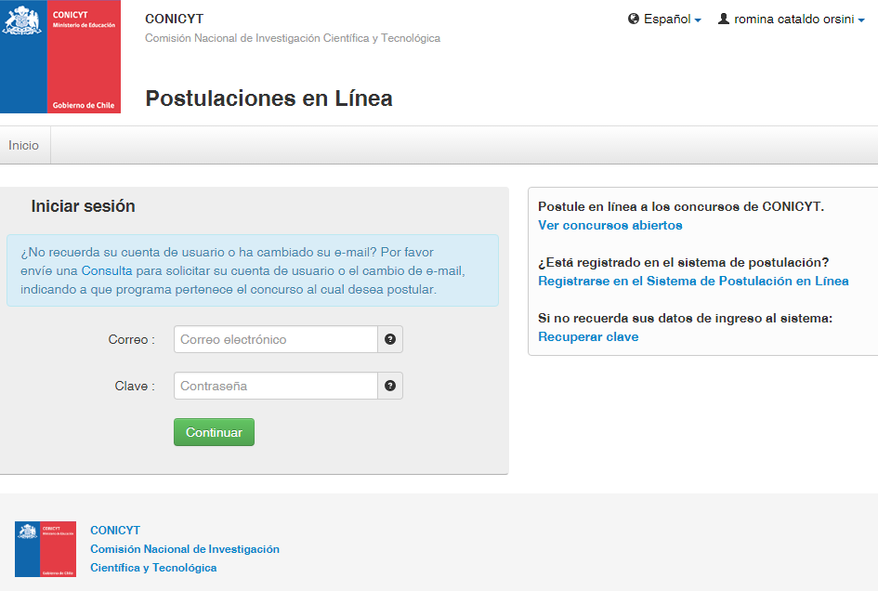
1. Registrarse en el sistema de postulación
2. Ingresar con usuario y clave creada.

Slide 29
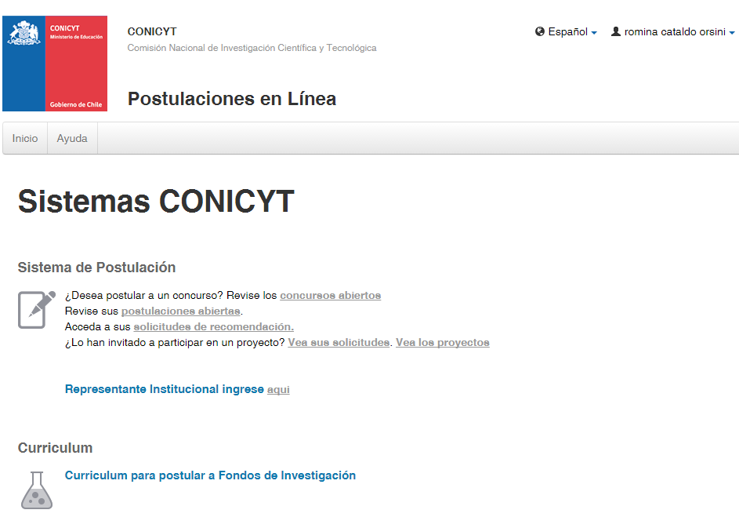
SIST POSTULACION
3. Concursos Abiertos

Slide 30
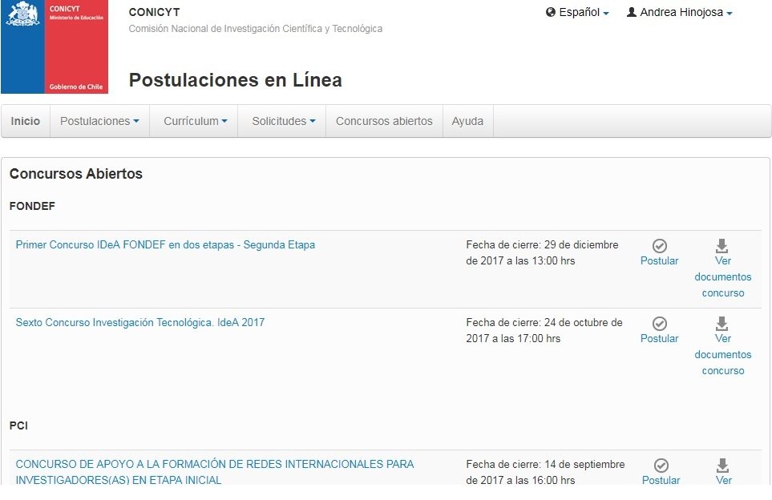

Slide 31
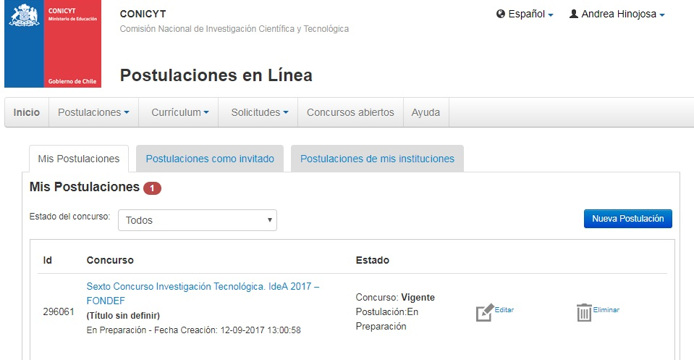

Slide 32
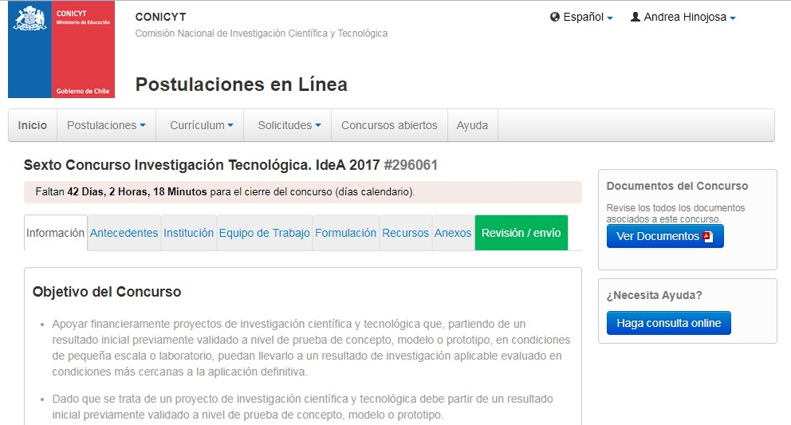
-Formularios de postulación
-Acceso a centro de consultas
Scroll Down

Slide 33
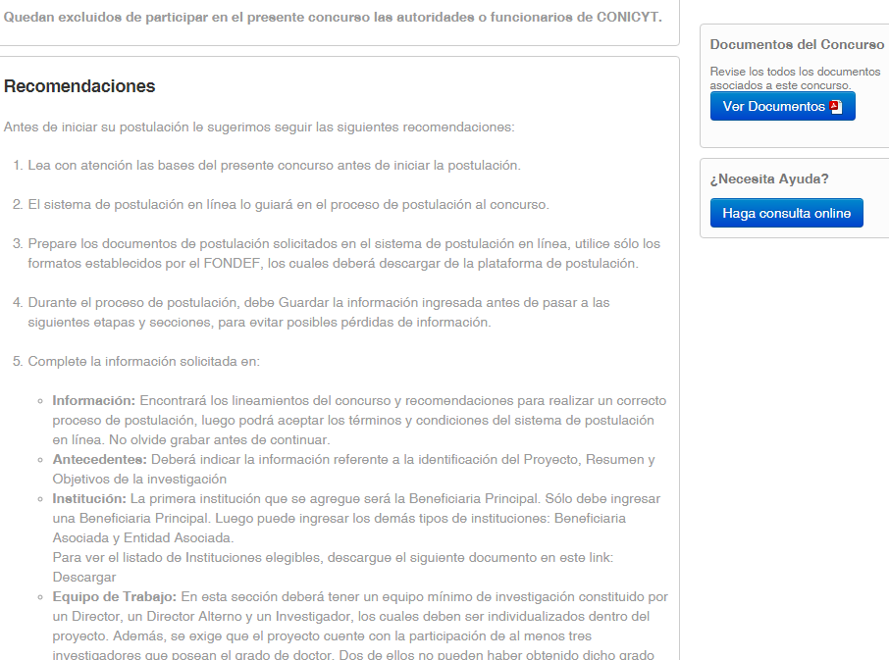
Notes:
Evaluación Estratégica Regional (EER), realizada por un representante de la región a la cual se postula.

Slide 34
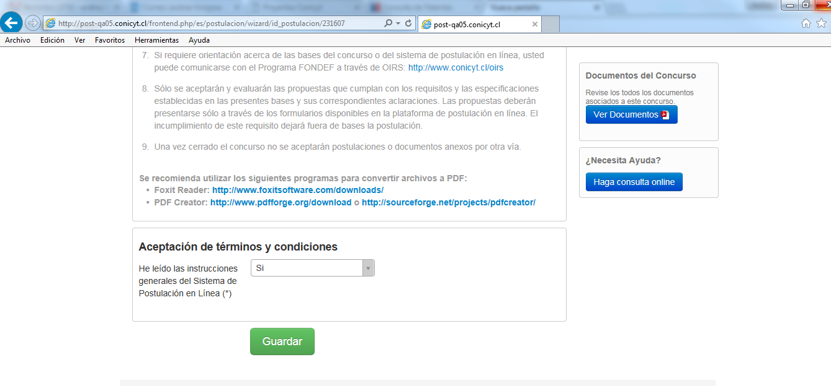

Slide 35
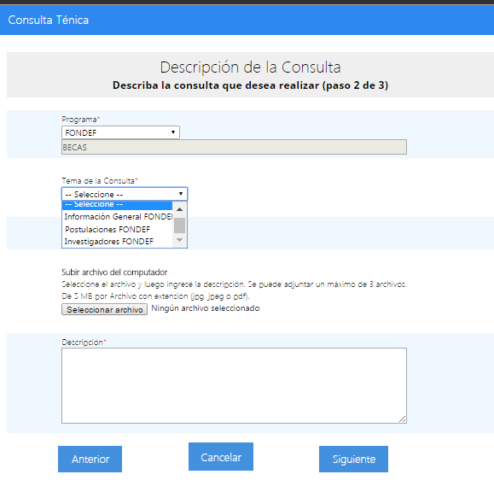
CENTRO DE AYUDA
1. Ingresar datos personales
RUT
Correo electrónico
2. Formulario de Consulta
Programa Fondef Puede ingresar archivos.

Slide 36
NO OLVIDAR!!!
El proyecto debe tener un Director/a, un Director/a Alterno y un Investigador/a.
Deben poseer un objetivo general y al menos un objetivo especifico.
El proyecto debe tener como mínimo un Resultado de Producción.
El proyecto debe tener dentro de su equipo de trabajo 2 doctores, cuyo año de obtención del grado no sea superior a 5 años.
Financiamiento:
70% aporte FONDEF
10% institución(es) beneficiaria(s) incremental y/o no incremental
20% institucion(es) Asociada(s):
Precompetitivo Incremental
  Interés Público Incremental y/o no incremental
Los proyectos adjudicados no podrán recibir el fondo si su entidad beneficiaria tiene algún retraso financiero o administrativo con Fondef.

Slide 37
¡GRACIAS!
Web Fondef
Preguntas frecuentes IT

Slide 38


